Slide 1
Miten verkkokuuntelu toimii
Opettaja
Koulu
Digitaalinen analytiikka ja seuranta

Slide 2
Oppimistavoitteet
Tavoitteena on
Ymmärtää, mitä verkkokuuntelu on.
Tietää, mihin verkkokuuntelua käytetään.
Oppia itse käyttämään verkkokuuntelun työkaluja.
Notes:
Verkkokuuntelun ymmärtäminen auttaa sinua saamaan arvokasta tietoa yleisösi mieltymyksistä, mielipiteistä ja käytöksestä, mikä auttaa räätälöimään markkinointisi mahdollisimman tehokkaan vaikutuksen.
Sen tietäminen, mihin verkkokuuntelua käytetään, auttaa sinua tunnistamaan uusia mahdollisuuksia yrityksellesi, pysymään alan trendien tasalla ja hallitsemaan brändisi mainetta verkossa.
Kun opit itse käyttämään verkkokuuntelun työkaluja, saat taitoja ja tietoa, joiden avulla voit tehokkaasti seurata ja analysoida verkkokeskusteluja brändistasi, kilpailijoistasi ja alastasi, jolloin voit tehdä tietoon perustuvia päätöksiä ja pysyä eturintamassa.

Slide 3
Aiheet
Verkkokuuntelu
Esimerkki
Coosto
Talkwalker
Google-ilmoitukset (Google Alerts)
Google Trends
Lopetus

Slide 4
Opiskelijat tekevät verkkokuuntelua huomaamattaan jo opiskeluaikana.
Opiskelijat tutkivat, mitä
markkinoilla tai yhteiskunnassa tapahtuu tietyn teeman osalta.
Tätä samaa verkkokuuntelua tehdään niin
viestintä- kuin mainostoimistoissa, kuin myös julkisella sektorilla.

Slide 5
Aihe 1
Mistä on kyse?

Slide 6
Mitä verkkokuuntelu on?
Mittaa brändisi imagoa tai yrityksesi mainetta sosiaalisen median mielipiteiden perusteella ja analysoi taustalla olevia tunteita, ongelmia ja tarpeita. Reaaliaikaisten ilmoitusten, push-ilmoitusten ja automaattisten analyysien avulla voit helposti ehkäistä ja ratkaista minkä tahansa kriisin.

Slide 7
Verkkokuuntelu
Tutki tietyn teeman tai aiheen sosiaalisen median viestejä ja suodata ne eri ominaisuuksien perusteella. Analysoi
helposti tietoja sosiaalisista verkostosivustoista, blogeista, foorumeista, (online- ja offline-) uutissivustoista,
radiosta ja televisiosta.

Slide 8
Verkkokuuntelu
Tärkeää: verkkokuuntelua tulee tehdä niin yrityksissä ja yhteisöissä kuin julkisissa organisaatioissa.

Slide 9
Esimerkki:
Teema: rahan antaminen hyväntekeväisyysjärjestöille
Trenditutkimus:
Yhä useammat vanhukset antavat hyväntekeväisyyteen. Tämä vaikuttaa lahjoituskäyttäytymiseen (perintölahjoitukset)
Viestintä suurista taloudellisista lahjoituksista hyödyttää hyväntekeväisyyteen lahjoittamista.
Nuoria tulee lähestyä tunteiden kautta. Kuitenkin faktat ovat erittäin tärkeitä tälle ryhmälle.
Tee lahjoittaminen helpoksi.
Joukkorahoitus.
Notes:
Tapaustutkimuksen tavoitteet:
Tehokkaalla verkossa tapahtuvalla kuuntelulla kansalaisjärjestöt voivat parantaa peruslinjaansa ja saavuttaa kestävän kasvun.
Havainnollistaa verkossa kuuntelemisen merkitystä markkinoinnissa.
Osoittaa, miten verkossa kuunteleminen voi auttaa yrityksiä parantamaan brändin mainettaan ja houkuttelemaan uusia asiakkaita.

Slide 10

Esimerkki: Coosto (Coosto, 2023)
https://www.coosto.com/en/platform/social-listening
Notes:
Coosto on sosiaalisen median hallinta- ja seurantatyökalu, jonka avulla käyttäjät voivat hallita sosiaalisen median tilejään, olla yhteydessä seuraajiinsa ja analysoida sosiaalisen median suorituskykyään. Siinä on erilaisia ominaisuuksia, kuten sosiaalisen median aikataulutus, sosiaalisen median kuuntelu ja sosiaalisen median raportointi. Kaikenkokoiset yritykset käyttävät Coostoa sosiaalisen median näkyvyyden parantamiseen ja yhteydenpitoon kohdeyleisönsä kanssa.
NÄYTÄ VIDEO
Toivomme, että tämä opetusvideo on auttanut sinua ymmärtämään hyvin, miten Coostoa käytetään sosiaalisen median hallintaan ja seurantaan. Oletpa uusi sosiaalisen median markkinoinnissa tai yrität parantaa nykyisiä pyrkimyksiäsi, Coosto voi auttaa sinua saavuttamaan tavoitteesi. Muista kokeilla Cooston ominaisuuksia ja noudattaa parhaita käytäntöjä saadaksesi parhaan hyödyn tästä tehokkaasta työkalusta.

Slide 11
Talkwalker
Talkwalker on sosiaalisen median ja verkkoseurannan työkalu, jonka avulla yritykset ja organisaatiot voivat seurata ja analysoida verkkoläsnäoloaan. Se tarjoaa reaaliaikaista tietoa verkkokeskusteluista ja -suuntauksista, minkä ansiosta käyttäjät voivat tehdä datapohjaisia päätöksiä ja toteuttaa ennakoivia toimia hallitakseen verkkomainettaan.
Alusta käyttää kehittynyttä tekoälyteknologiaa miljoonien lähteiden seurantaan, kuten sosiaalisen median alustoja, uutissivustoja, foorumeja ja blogeja, yli 187 kielellä. Se voi seurata brandien mainintoja, tunneanalyysejä ja kilpailijoiden näkemyksiä sekä tarjota mukautettavia raportteja ja ilmoituksia.
Notes:
Johdanto:
Talkwalker on merkityksellinen online-kuuntelussa, koska se tarjoaa kattavan sosiaalisen median kuuntelu - ja analysointiympäristön, jonka avulla käyttäjät voivat seurata ja analysoida brändiään, kilpailijoitaan ja toimialaansa koskevia keskusteluja reaaliaikaisesti. Sen tekoälypohjaisilla toiminnoilla käyttäjät voivat saada käyttökelpoisia näkemyksiä, tunnistaa trendejä ja tehdä datavetoisia päätöksiä parantaakseen verkkoläsnäoloaan ja asiakassitoumustaan.

Slide 12
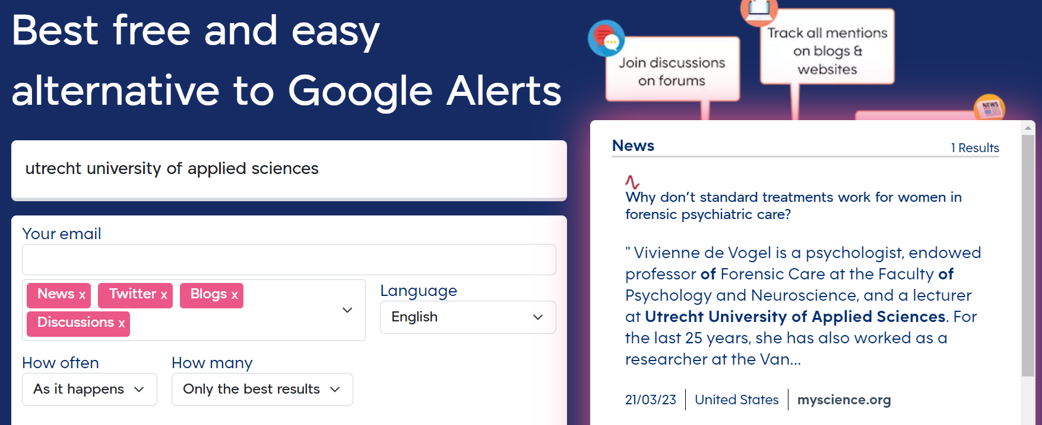
Talkwalker-ilmoitukset
Kirjoita hakuun yrityksesi tai tuotteesi ja tiedä, missä siitä keskustellaan. Talkwalker seuraa mm. blogeja, X:ää ja nettisivuja.
Opiskelijan esimerkki: kirjoita oma nimesi. Vastaanota ilmoituksia, kun sinusta puhutaan.
Notes:
Talkwalker-ilmoitukset on ilmainen verkkotyökalu, jonka avulla käyttäjät voivat seurata brändinsä, kilpailijoidensa ja alan avainsanojen mainintoja verkossa ja sosiaalisessa mediassa.

Slide 13
Google-ilmoitukset (Google Alerts)
Google-ilmoitukset on Googlen maksuton palvelu, joka lähettää käyttäjille sähköposti-ilmoituksia, kun verkossa ilmestyy uutta sisältöä, joka vastaa käyttäjien valitsemia hakukyselyitä. Nämä hakukyselyt voivat perustua käyttäjän kannalta kiinnostaviin avainsanoihin, lauseisiin tai aiheisiin.
Käyttäjät voivat luoda useita ilmoituksia eri hakukyselyihin ja valita sähköposti-ilmoitusten tiheyden (esim. tapauksen mukaan, kerran päivässä tai kerran viikossa). Google-ilmoitusten avulla voidaan seurata tuotemerkkien mainintoja, seurata alan uutisia, seurata kilpailijoita ja pysyä ajan tasalla eri aiheista.
Notes:
Miksi Google-ilmoitukset on tärkeä verkkokuuntelun kannalta:
Google-ilmoitukset on ilmainen ja helppokäyttöinen työkalu, jonka avulla käyttäjät voivat seurata brändinsä, kilpailijoidensa ja alan avainsanojen mainintoja verkossa.
Se antaa oikea-aikaisia ilmoituksia aina, kun määritellyistä avainsanoista tulee uusia mainintoja, mikä auttaa käyttäjiä pysymään verkkomaineensa ja toimialan trendien kärjessä.
Google-ilmoitusten avulla käyttäjät voivat myös seurata kilpailijoidensa verkkotoimintaa, saada tietoa heidän strategioistaan ja tunnistaa mahdollisuuksia parantaa omaa verkkotoimintaansa.

Slide 14
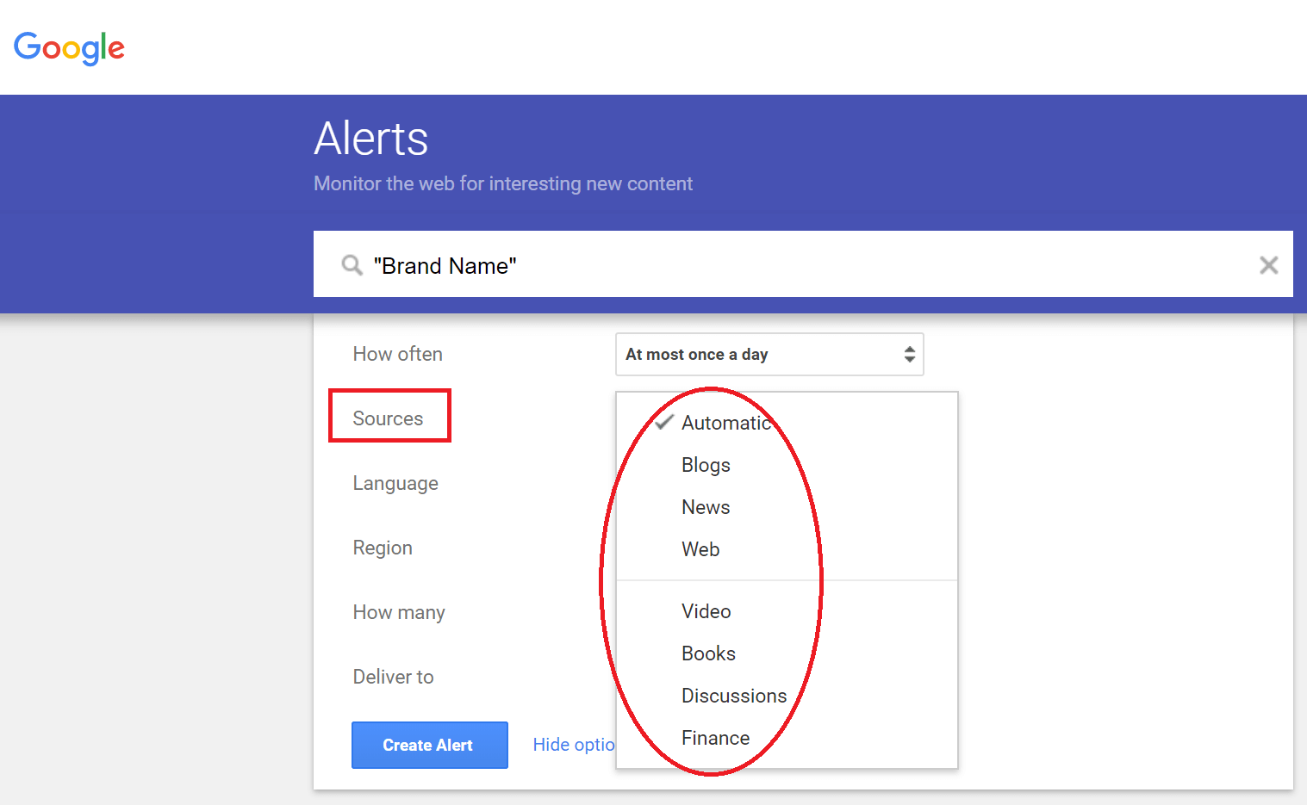
Kirjoita aiheesi ja tiedä, missä aiheesta keskustellaan
Lisätietoja linkistä: https://reputationup.com/google-alerts-guide/
Notes:
Esimerkki toiminnasta.
Voit pyytää oppilaita kokeilemaan itse muutaman minuutin ajan.

Slide 15
Google Trends
Google Trends on Googlen tarjoama ilmainen työkalu, jonka avulla käyttäjät voivat tutkia ja analysoida hakukyselyjen suosiota ajan mittaan ja eri maantieteellisissä paikoissa. Se antaa tietoa eri hakutermien suhteellisesta suosiosta sekä niihin liittyvistä aiheista ja kyselyistä.
Käyttäjät voivat syöttää hakuehtoja ja suodattaa sijainnin, aikavyöhykkeen ja luokan mukaan nähdäkseen, miten hakukiinnostus on muuttunut ajan myötä. Työkalu voi myös luoda aineistosta visualisointeja, kuten viivakaavioita, karttoja ja pylväskaavioita, joiden avulla käyttäjät voivat paremmin ymmärtää trendejä ja kuvioita.
Notes:
Johdanto: Google Trends on ilmainen työkalu, jonka avulla käyttäjät voivat tutkia hakusanojen ja aiheiden suosiota Googlessa.
Miksi Google Trends on merkityksellinen verkkokuuntelun kannalta, kolme kohtaa:
Google Trends voi auttaa käyttäjiä tunnistamaan suosittuja hakusanoja ja aiheita, jotka liittyvät heidän brandiinsä, toimialaansa tai kilpailijoihinsa, ja antaa arvokasta tietoa siitä, mistä kohderyhmä on kiinnostunut.
Se voi myös auttaa käyttäjiä seuraamaan hakuvolyymin muutoksia ajan mittaan, jolloin he saavat paremman käsityksen siitä, miten heidän tuotemerkkinsä tai toimialansa kehittyy ja miten he voivat mukauttaa verkkostrategiaansa sen mukaisesti.
Google Trendsin avulla käyttäjät voivat vertailla eri hakusanojen ja aiheiden suosiota, mikä auttaa heitä tunnistamaan nousevia trendejä ja pysymään verkkoläsnäolossaan ajan tasalla.

Slide 16

Hakuvuosi 2022
Vuonna 2022 maailma teki”Can I change”-hakuja enemmän kuin koskaan aikaisemmin.
Uran vaihtamisesta uusien elämänkatsomusten etsimiseen, ihmiset etsivät tapoja kuvitella itseään uudelleen ja muokata ympäröivää maailmaa.
Tutki vuoden trendejä vuosihaussa.
Notes:
Googlen Year in Search on vuosittainen raportti, jossa esitetään yhteenveto vuoden suosituimmista hauista ja aiheista eri kategorioissa, kuten uutistapahtumat, ihmiset, elokuvat, TV-ohjelmat, urheilu ja muut. Se tarjoaa tietoa siitä, mistä ihmiset ympäri maailmaa olivat kiinnostuneita ja mikä hallitsi kulttuurikeskustelua vuoden aikana.

Slide 17
Kysymyksiä?

Slide 18

Seuraavalle luennolle:
Laadi henkilökohtainen esitelmä tehtäväsi aiheesta, max. 2 minuuttia.
Mikä on aiheesi?
Miksi aiheesi on tärkeä nykyajan markkinoijille?
Notes:
Oppilaat kirjoittavat itse kuunteluraportin käyttäen apuvälineitä. Ensi viikoksi he voivat valmistella seuraavaa:

Slide 19
Vastuuvapauslauseke
DEMS-aineistolla pyritään vahvistamaan korkeakoulujen digitaalisia markkinointitaitoja ja ymmärtämään organisaatioiden keskeiset tarpeet. Saat käyttöösi laajoja diasarjoja, joissa on luokan toimintoja ja tehtäviä sekä yksityiskohtaisia opettajan käyttöohjeita.
Huomautus: aineisto sisältää Internetistä noudettuja sisältöjä ja lukuja, joten siihen tehdään muutoksia. Lähteet on ilmoitettu oikeudenmukaista käyttöä koskevien sääntöjen mukaisesti. Kustantajan vastuu rajoittuu alkuperäiseen aineistoon, joka on tallennettu www.dems.pro. Kaikki materiaali tuotetaan avoimeen käyttöön ja yhteisrahoitetaan Erasmus + - ohjelmasta.

